Slide 1




(TIẾT 2)

Slide 2


Slide 3


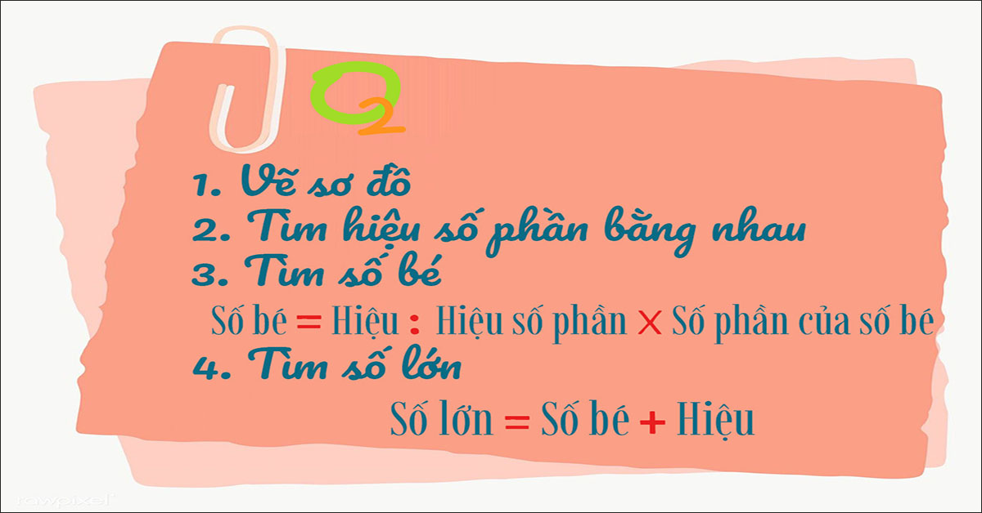
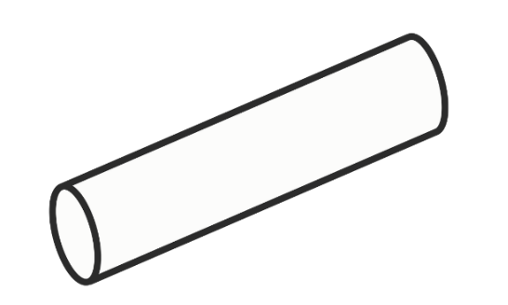
Em hãy nêu cách tìm hai số khi biết hiệu và tỉ số của hai số đó.

Slide 4
Thực hiện tìm số lớn trước hay số bé trước?
Thực hiện tìm số nào trước cũng được nhưng tìm số lớn trước thì số bé sau, số bé trước số lớn sau.

Slide 5
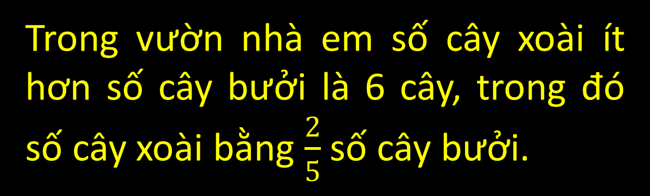
Em hay nêu một tình huống thực tế về hiệu và tỉ số của hai số đó?
Trong vườn nhà em số cây xoài ít hơn số cây bưởi là 6 cây, trong đó số cây xoài bằng $\frac{2}{5}$ số cây bưởi.

Slide 6


Slide 7

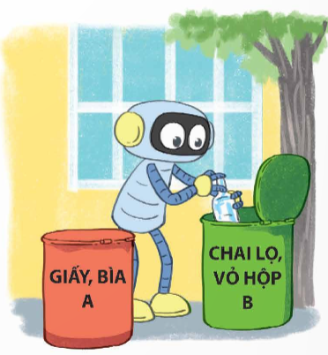
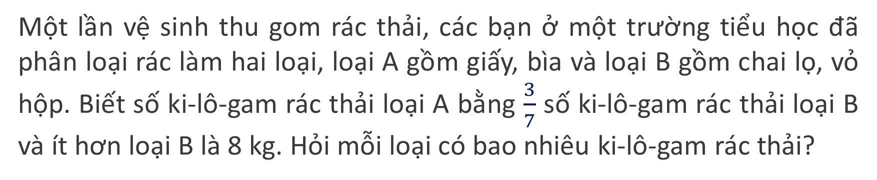
Một lần vệ sinh thu gom rác thải, các bạn ở một trường tiểu học đã phân loại rác làm hai loại, loại A gồm giấy, bìa và loại B gồm chai lọ, vỏ hộp. Biết số ki-lô-gam rác thải loại A bằng $\frac{3}{7}$ số ki-lô-gam rác thải loại B và ít hơn loại B là 8 kg. Hỏi mỗi loại có bao nhiêu ki-lô-gam rác thải?
1
Ta có sơ đồ:
? kg
Rác thải loại A
8 kg
Rác thải loại B
? kg

Slide 8
Hiệu số phần bằng nhau là:
7 – 3 = 4 (phần)
Loại A có số ki-lô-gam là:
8 : 4 × 3 = 6 (kg)
Rác thải loại B có số ki-lô-gam là:
6 + 8 = 14 (kg)
Đáp số: Rác thải loại A: 6 kg;
Rác thải loại B: 14 kg.

Slide 9
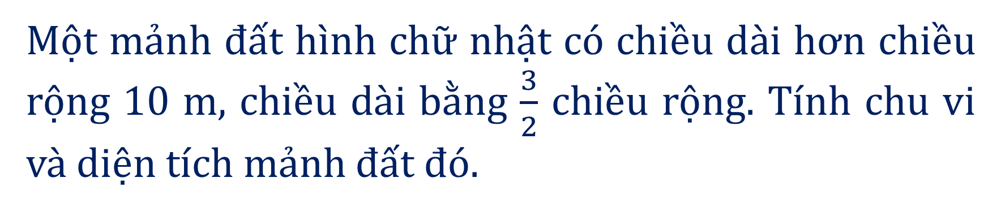
Một mảnh đất hình chữ nhật có chiều dài hơn chiều rộng 10 m, chiều dài bằng $\frac{3}{2}$ chiều rộng. Tính chu vi và diện tích mảnh đất đó.
2
Ta có sơ đồ:
? m
Chiều rộng
10 m
Chiều dài
? m

Slide 10
Hiệu số phần bằng nhau là:
3 – 2 = 1 (phần)
Chiều rộng là:
10 : 1 × 2 = 20 (m)
Chiều dài là:
20 + 10 = 30 (m)
Chu vi mảnh đất đó là:
(20 + 30) × 2 = 100 (m)
Diện tích mảnh đất đó là:
20 × 30 = 600 (m²)
Đáp số: Chu vi: 100 m;
Diện tích: 600 m².

Slide 11
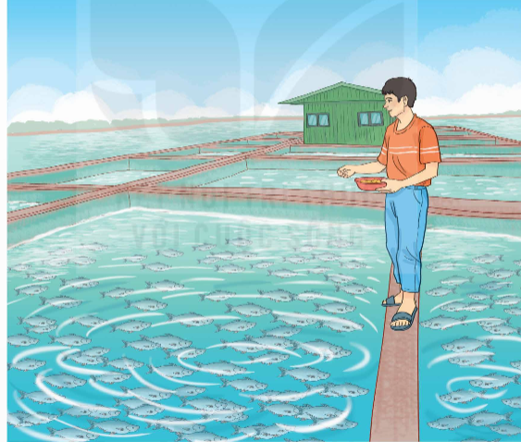
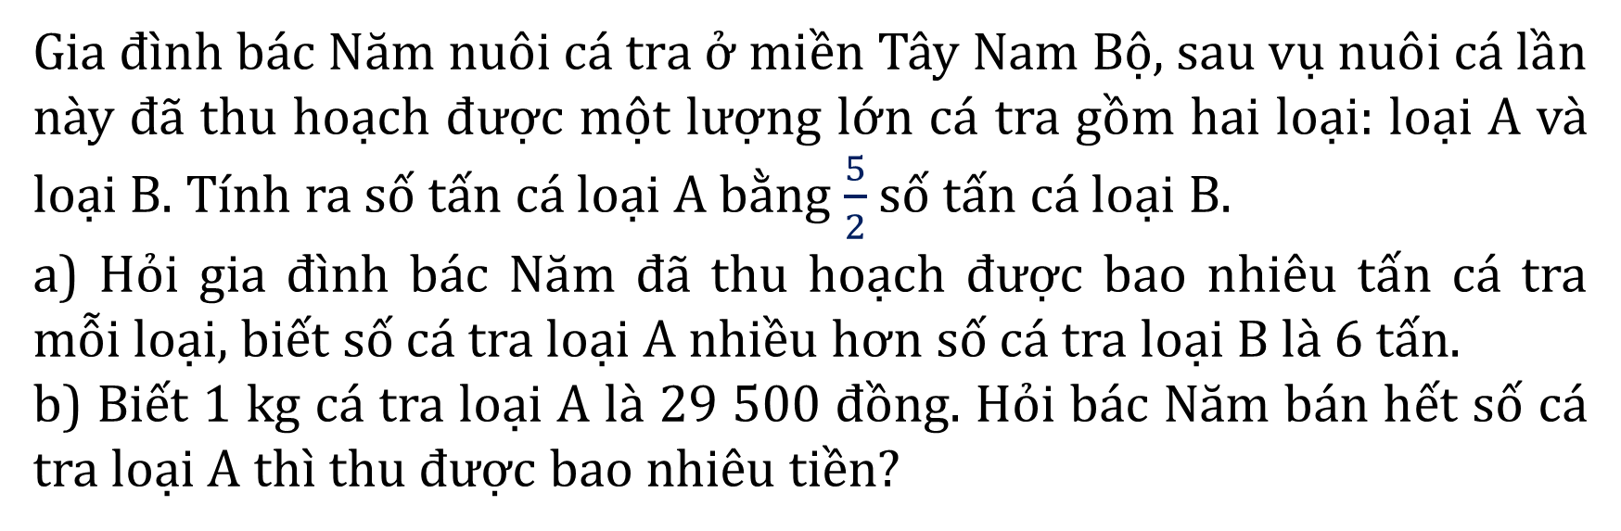
3
Gia đình bác Năm nuôi cá tra ở miền Tây Nam Bộ, sau vụ nuôi cá lần này đã thu hoạch được một lượng lớn cá tra gồm hai loại: loại A và loại B. Tính ra số tấn cá loại A bằng $\frac{5}{2}$ số tấn cá loại B.
a) Hỏi gia đình bác Năm đã thu hoạch được bao nhiêu tấn cá tra mỗi loại, biết số cá tra loại A nhiều hơn số cá tra loại B là 6 tấn.
b) Biết 1 kg cá tra loại A là 29 500 đồng. Hỏi bác Năm bán hết số cá tra loại A thì thu được bao nhiêu tiền?

Slide 12
Ta có sơ đồ:
? tấn
Loại A:
Loại B:
6 tấn
? tấn

Slide 13
Hiệu số phần bằng nhau là:
5 – 2 = 3 (phần)
Số cá tra loại A là:
6 : 3 × 5 = 10 (tấn)
Số cá tra loại B là:
10 – 6 = 4 (tấn)
b) Đổi 10 tấn = 10 000 kg
Bác Năm bán hết số cá tra loại A thì thu được số tiền là:
29 500 × 10 000 = 295 000 000 (đồng)
Đáp số: a) loại A: 10 tấn
loại B: 4 tấn
b) 295 000 000 đồng

Slide 14
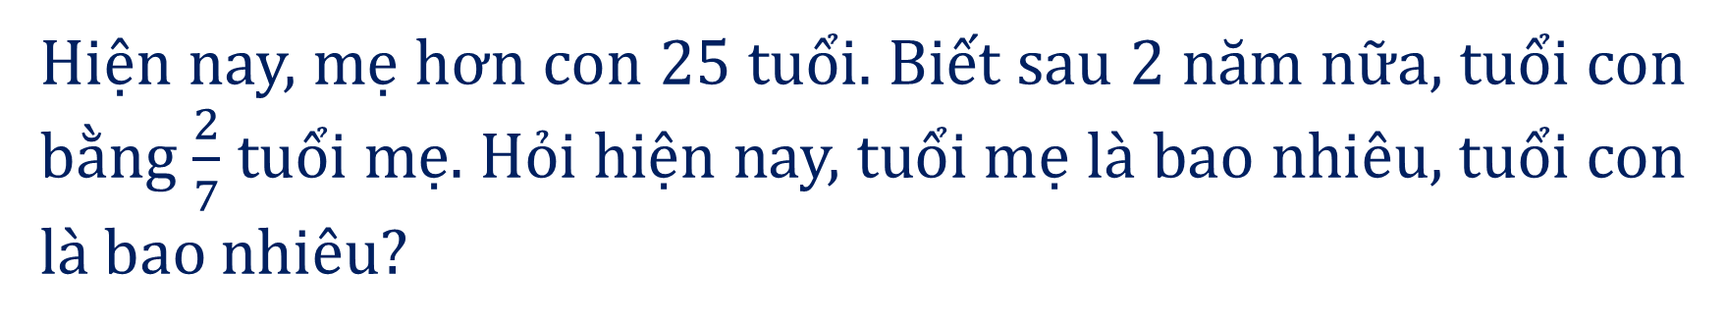
4
Hiện nay, mẹ hơn con 25 tuổi. Biết sau 2 năm nữa, tuổi con bằng $\frac{2}{7}$ tuổi mẹ. Hỏi hiện nay, tuổi mẹ là bao nhiêu, tuổi con là bao nhiêu?
Ta có sơ đồ:
? Tuổi
Tuổi con 2 năm nữa
25 tuổi
Tuổi mẹ 2 năm nữa
? tuổi

Slide 15
Hiệu số phần bằng nhau là:
7 – 2 = 5 (phần)
Tuổi mẹ sau 2 năm nữa là:
25 : 5 × 7 = 35 (tuổi)
Tuổi mẹ hiện nay là:
35 – 2 = 33 (tuổi)
Tuổi con hiện nay là:
33 – 25 = 8 (tuổi)
Đáp số: Mẹ: 33 tuổi;
Con: 8 tuổi.

Slide 16


